Slide 1
A vida de Jesus
dividida em
8 períodos
6ª Aula

Slide 2
1.º Período
Nascimento e juventude
Duração + - 30 anos
(Belém, Egito, Nazaré)
2.º Período
Preparação para o ministério
Duração ?????
Rio Jordão e deserto
3.º Período
Ministério inicial na Judeia
Duração + - 8 meses
(Judeia e Samaria)
4.º Período
Ministério na Galileia
Duração + - 2 anos
(Galileia)

Slide 3
5.º Período
Ministério posterior na Judeia
Duração + - 1 mês
(Pereia e Judeia)
6.º Período
Ministério na Pereia
Duração + - 4 meses
(Pereia e Judeia)
7.º Período
Última semana
Duração + - 7 dias
(Judeia e Jerusalém)
crussificação e ressurreição
8.º Período
Aparecimento após ressurreição
Duração + - 40 dias
(Jerusalém e Galileia)

Slide 4
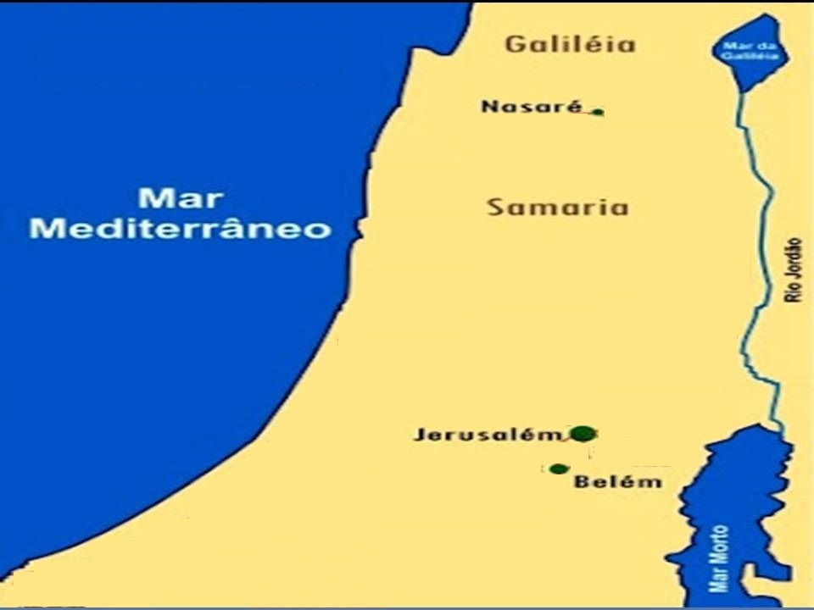

Slide 5
MATEUS
MARCOS
O
LUCAS
2.39-52
JOÃO

Slide 6
Lucas 2.40-42
Crescia o menino e se fortalecia, enchendo-se de sabedoria; e a graça de Deus estava sobre ele. Ora, anualmente iam seus pais a Jerusalém, para a Festa da Páscoa. Quando ele atingiu os doze anos, subiram a Jerusalém, segundo o costume da festa.

Slide 7
Lucas 3.23 a
Ora, tinha Jesus cerca de trinta anos ao começar o seu ministério.

Slide 8
MATEUS
3.1 - 4.11
28 vers.
MARCOS
1.1-13
13 vers.
LUCAS
3.1 - 4.13
51 vers.
JOÃO
1.6-34
29 vers.

Slide 9
O ministério público de João Batista
Mateus 3.1-12
Marcos 1.1-8
Lucas 3.1-18
João 1.15-34

Slide 10
Fim ministério público de João Batista e início do ministério público de Jesus
Mateus 3.13 – 4.11
Marcos 1.9-13
Lucas 3.21 – 4.13
João 1.29-34

